Slide 1
Chapitres 8-9
L’aéroport et l’avion
&
La gare et le train

Slide 2
Objectifs
In this chapter you will learn to:
check in for a flight, purchase a train ticket, and request information about arrival and departure
talk about some services aboard the plane and expressions related to train travel
talk about more activities, using –IR and –RE verbs
ask & tell which nouns people are talking about
talk about all the people/things in a group
discuss air travel in France & an interesting train trip in French-speaking Africa

Slide 3
Ch.8 Vocabulaire
Mots 1 (pp.260-263)

Slide 4
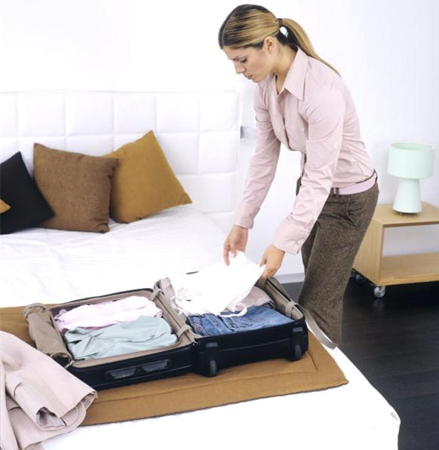
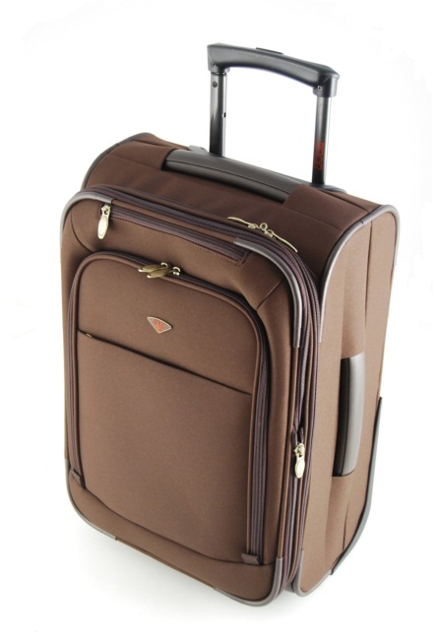
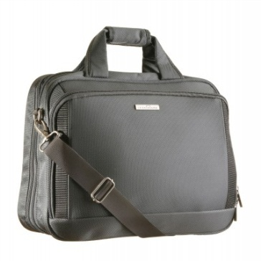
Ch.8 Vocabulaire Mots 1 (pp.260-263)
faire ses valises
une valise
un bagage à main

Slide 5
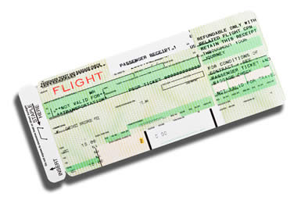
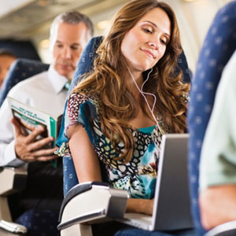
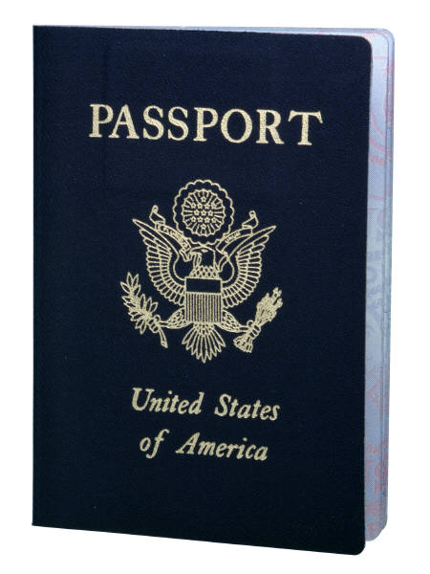
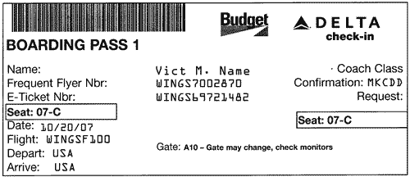
Ch.8 Vocabulaire Mots 1 (pp.260-263)
un passager
une passagère
un billet
un passeport
une carte d’embarquement

Slide 6
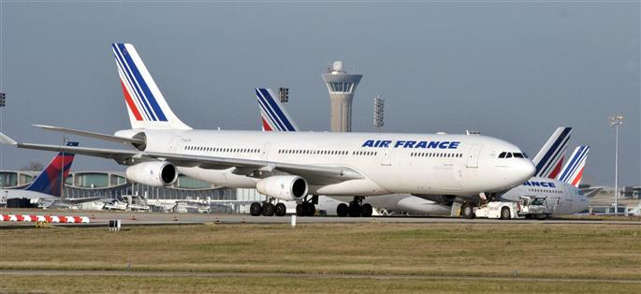
Ch.8 Vocabulaire Mots 1 (pp.260-263)
L’Aéroport
Charles de Gaulle à Roissy

Slide 7
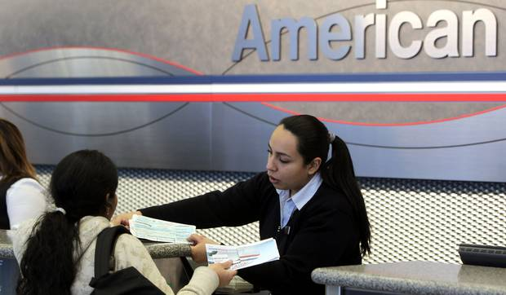
Ch.8 Vocabulaire Mots 1 (pp.260-263)
la compagnie
aérienne
un agent
le comptoir (counter)

Slide 8
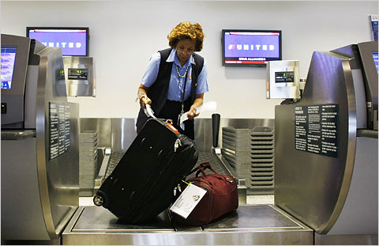
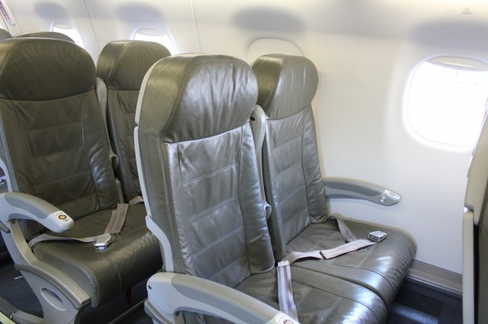
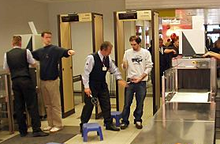
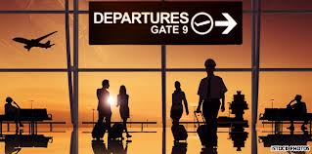
Ch.8 Vocabulaire Mots 1 (pp.260-263)
faire enregistrer (les bagages)
une place
côté couloir
une place
côté fenêtre
passer par le contrôle de sécurité
une porte d’embarquement
(departure gate)

Slide 9
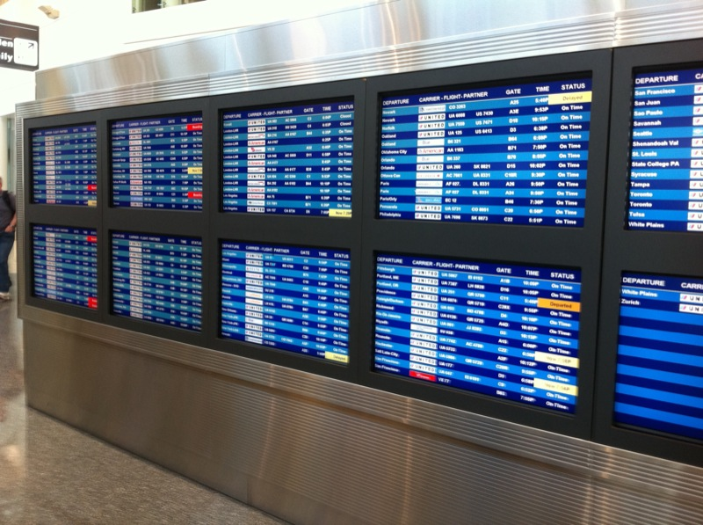
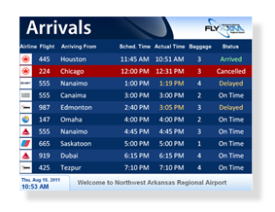
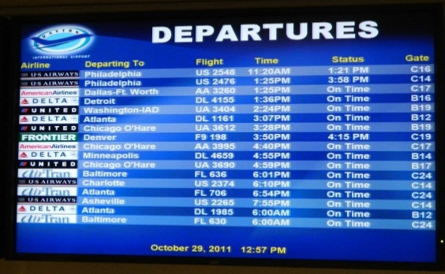
Ch.8 Vocabulaire Mots 1 (pp.260-263)
un écran
une arrivée
un départ

Slide 10
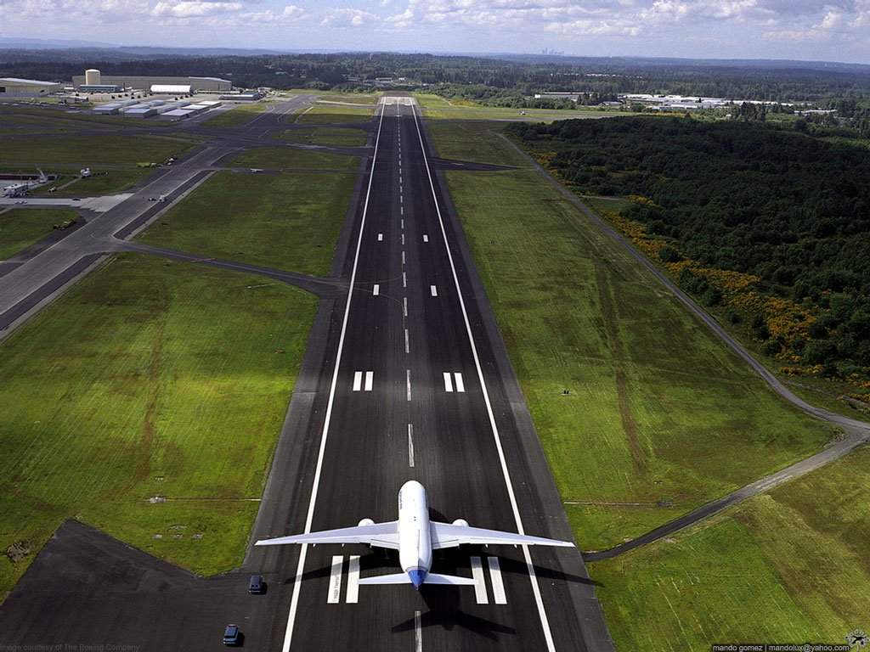
Ch.8 Vocabulaire Mots 1 (pp.260-263)
un avion
une piste

Slide 11
Ch.8 Vocabulaire Mots 1 (pp.260-263)
un hall
une aérogare
un vol
  intérieur
  international
  non-fumeurs
  à destination de
  en provenance de
le numéro du vol
être à l’heure
avoir du retard
un pays
a concourse, hall
a terminal
a flight
  domestic
  international
  nonsmoking
  arriving at
  arriving from
the flight number
to be on time
to be late
a country

Slide 12
Ch.8 Vocabulaire Mots 1 (pp.260-263)
voyager
faire un voyage
vérifier
(faire) enregistrer
passer par
décoller
atterrir
choisir
to travel
to take a trip
to check
to check in (luggage)
to pass by, go through
to take off
to land
to choose

Slide 13
Traduisez:
Justine likes to travel.
Justine aime voyager.
She is going on a trip to Montréal.
Elle fait un voyage à Montréal.
Before the trip, she packs her suitcase.
Avant le voyage, elle fait sa valise.
Now Justine is in the airport concourse.
Maintenant Justine est dans le hall de l’aéroport.
She is checking her bags.
Elle fait enregister ses bagages.

Slide 14
Traduisez:
The agent checks her ticket.
L’agent vérifie son billet.
She asks for an aisle seat.
Elle demande une place côté couloir.
The airplane is late/delayed.
L’avion a du retard.
The plane is not on time.
L’avion n’est pas à l’heure.
The plane is taking off.
L’avion décolle.

Slide 15
Ch.8 Vocabulaire
Mots 2 (pp.264-267)

Slide 16
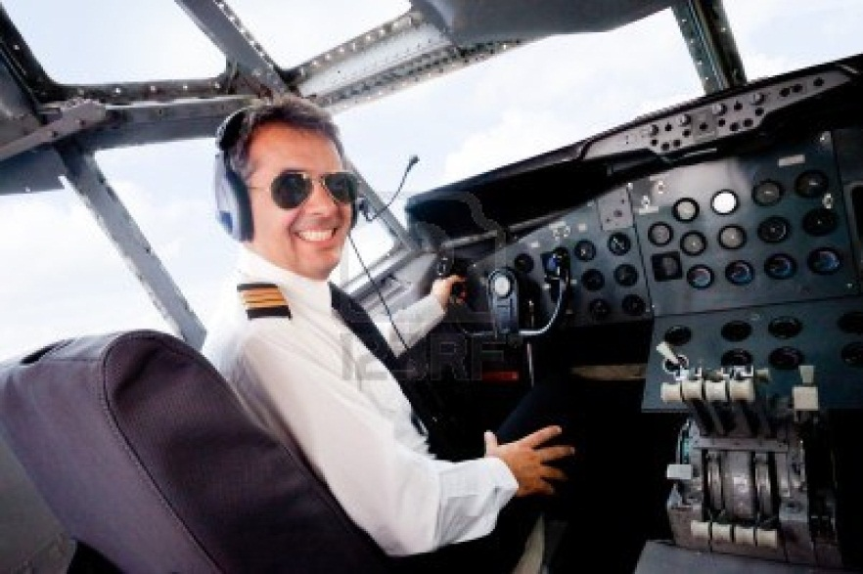
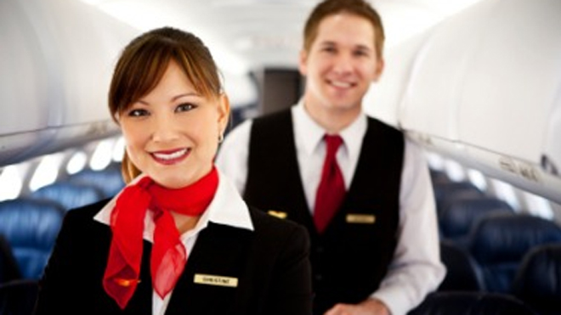
Ch.8 Vocabulaire Mots 2 (pp.264-267)
À bord
Le personnel de bord
le pilote
une hôtesse de l’air
un steward

Slide 17
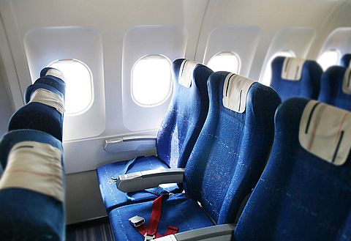
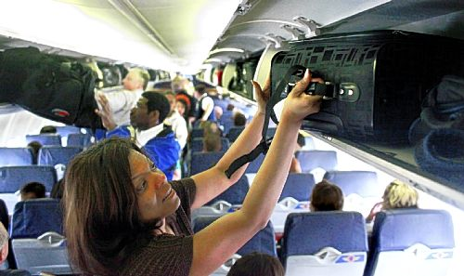
Ch.8 Vocabulaire Mots 2 (pp.264-267)
un siège
un coffre à bagages
une ceinture
de sécurité
la cabine

Slide 18
Ch.8 Vocabulaire Mots 2 (pp.264-267)
sous
devant
un plateau
une carte de débarquement
Il faut…
faire une annonce
attacher
ramasser
finir
remplir
servir*
sortir*
dormir*
partir*
under
in front of
a tray
a landing card
It is necessary…
to make an announcement
to fasten
to gather
to finish
to fill (out)
to serve
to take out; to go out, leave
to sleep
to depart; to leave

Slide 19
Traduisez:
It’s a non-smoking flight.
C’est un vol non-fumeurs.
It is necessary to put your bags under the seat in front of you or in the overhead compartment.
Il faut mettre vos bagages sous le siège devant vous ou dans le coffre à bagages.
The flight attendant (f.) makes an announcement.
L’hôtesse de l’air fait une annonce.
They (in general) gather the trays.
On ramasse les plateaux.

Slide 20
Structure
pp.268-275

Slide 21
Objectifs
In this chapter you will learn to:
check in for a flight, purchase a train ticket, and request information about arrival and departure
talk about some services aboard the plane and expressions related to train travel
talk about more activities, using –IR and –RE verbs
ask & tell which nouns people are talking about
talk about all the people/things in a group
discuss air travel in France & an interesting train trip in French-speaking Africa

Slide 22
Conjugating –IR Verbs (p.268)
Remember: Regular verbs follow a pattern of conjugation.
There are 3 types of regular verbs.
  -ER verbs
  -IR verbs
  -RE verbs

Slide 23
Review – Conjugating –ER Verbs
Two Steps to Conjugating –ER verbs:
Step 1: Drop the –er
Step 2: Add the appropriate ending
-ER Verb Endings
-e
-ons
je
nous
-es
-ez
tu
vous
-e
-ent
il/elle
ils/elles

Slide 24
Some -IR Verbs (p.268)
finir
choisir
atterrir
remplir
**HONORS French**
réussir
obéir
vieillir
bâtir
grossir
maigrir
to finish
to choose
to land
to fill (out)
**HONORS French**
to succeed
to obey
to grow old
to build
to gain weight, get fat
to lose weight, get thin

Slide 25
Conjugating –IR Verbs (p.268)
Two Steps to Conjugating –IR verbs:
Step 1: Drop the –ir
Step 2: Add the appropriate ending
-IR Verb Endings
-is
-issons
je
nous
-is
-issez
tu
vous
-it
-issent
il/elle
ils/elles

Slide 26
Conjugating –IR Verbs
Example:
to
We
finish
our meal.
Nous
fin
ir
notre repas.
Step 1: Drop the –ir
Step 2: Add the appropriate ending
-IR Verb Endings
issons
-is
-
je
nous
tu
-is
-issez
vous
-it
-issent
il/elle
ils/elles

Slide 27
Conjugating –IR Verbs
Nous finissons notre repas.

Slide 28
Conjugating –IR Verbs
The airplane is landing.
L’avion atterrit.
I choose an aisle seat.
Je choisis une place côté couloir.
Y’all are not obeying your parents!
Vous n’obéissez pas à vos parents!
The passenger is filling out his landing card.
Le passager remplit sa carte de débarquement.

Slide 29
Irregular Verbs Ending in –ir (p.272)
The following verbs are NOT regular –IR verbs.
However, they are all conjugated about the same way.
  sortir → to go out, leave; to take out
  partir → to leave
  dormir → to sleep
  servir → to serve

Slide 30
Irregular Verbs Ending in –ir (p.272)
sortir
partir
sors
sortons
pars
partons
sors
sortez
pars
partez
sort
sortent
part
partent
dormir
servir
dors
dormons
sers
servons
dors
dormez
sers
servez
dort
dorment
sert
servent

Slide 31
Another Look (p.272)
SORTIR | PARTIR | DORMIR | SERVIR
sors | pars | dors | sers
sors | pars | dors | sers
sort | part | dort | sert
sortons | partons | dormons | servons
sortez | partez | dormez | servez
sortent | partent | dorment | servent

Slide 32
Répondez en français:
M. Kuti va prendre l’avion. Il sort son billet?
Oui, il sort son billet.
Il sort son passeport?
Oui, il sort son passeport.
Son avion part de quelle porte?
Son avion part de la porte #
Son avion part à quelle heure?
Son avion part à heure(s) .
À bord, on sert des boissons?
Oui, on sert des boissons à bord. (Non, on ne sert pas de…)
On sert un repas?
Oui, on sert un repas. (Non, on ne sert pas de repas.)
M. Kuti dort un peu pendant le vol?
Oui (Non), M. Kuti (ne) dort (pas) un peu pendant le vol.

Slide 33
Répondez en français:
Tu pars pour l’école à quelle heure le matin?
Je pars pour l’école à heure(s) .
Tu sors de la maison à quelle heure le matin?
Je sors de la maison à heure(s) .
Quand tu arrives à l’école, qu’est-ce que tu sors de ton sac à dos?
Quand j’arrive à l’école, je sors _____ de mon sac à dos.
Quelquefois, tu dors un peu en classe?
Oui (Non), je (ne) dors (pas) un peu en classe.
Le week-end, tu sors avec tes copains? Qu’est-ce que vous faites?
Oui (Non), je (ne) sors (pas) avec mes copains le week-end.
Nous…

Slide 34
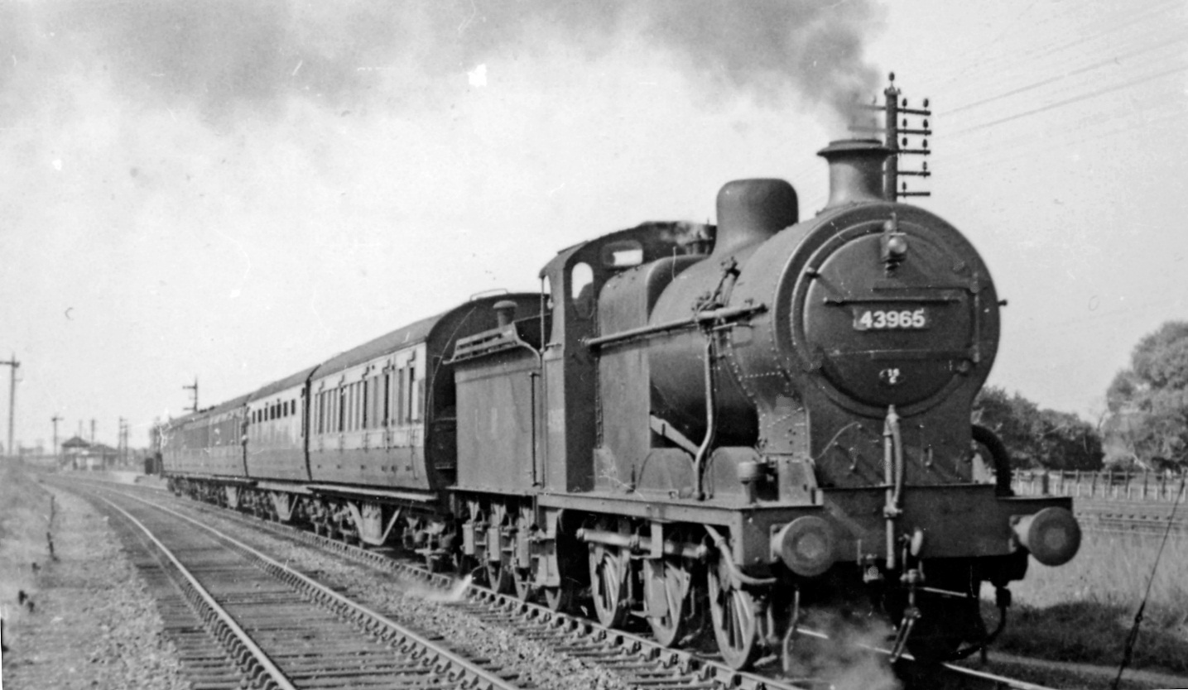
Ch.9 Vocabulaire
Mots 1-2 (pp.292-299)

Slide 35

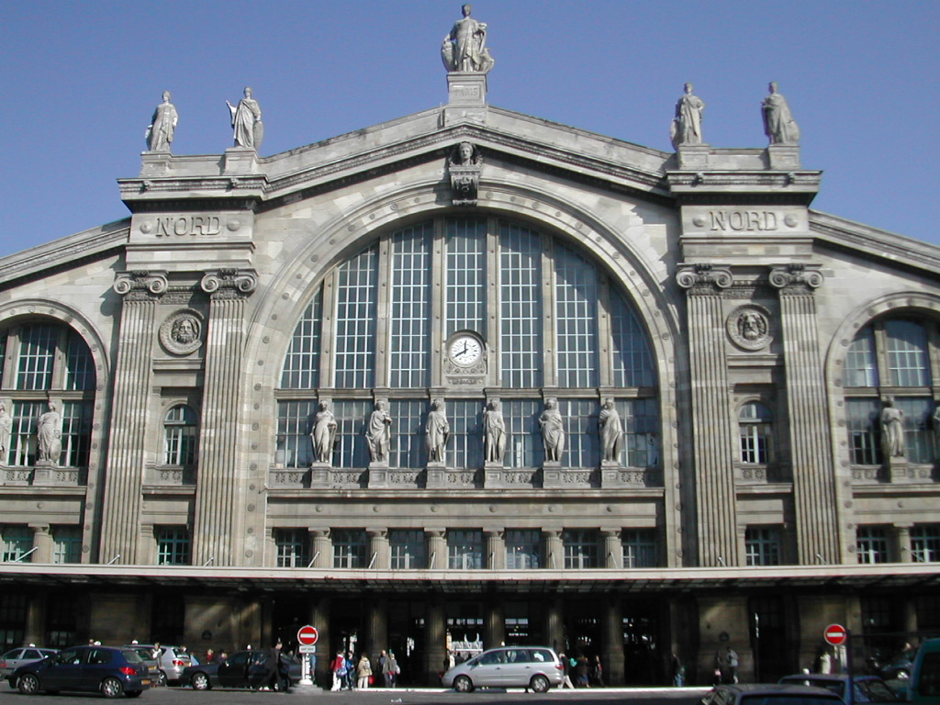
Ch. 9 Vocabulaire (pp.292-299)
une gare
Gare du Nord

Slide 36
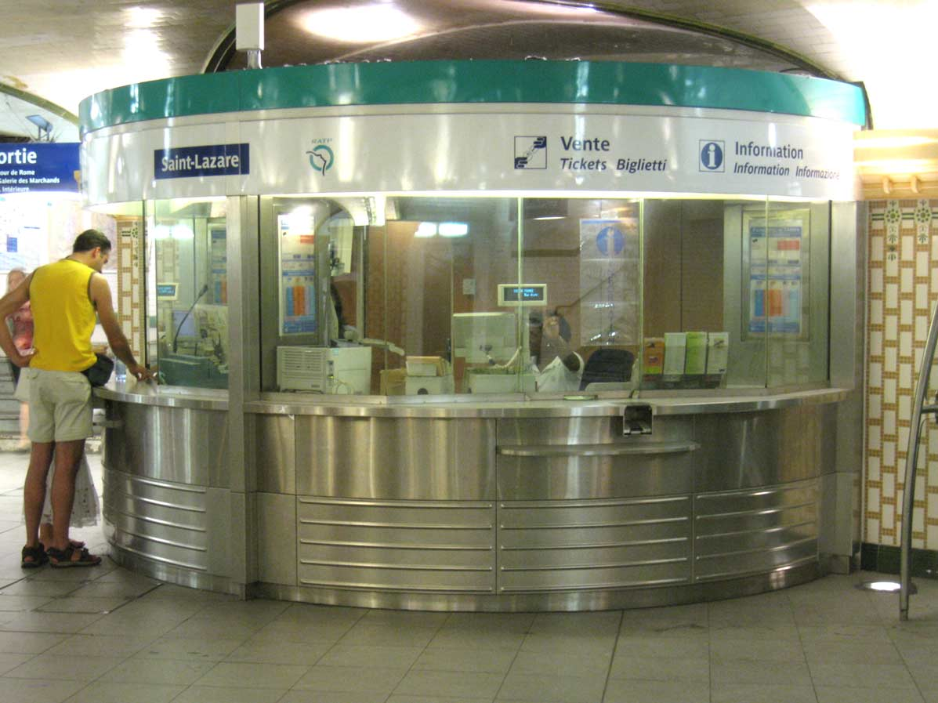
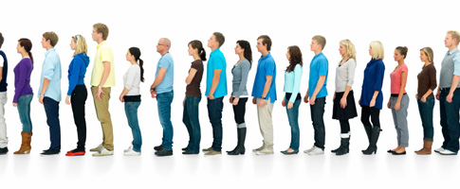
Ch. 9 Vocabulaire (pp.292-299)
un guichet
faire la queue

Slide 37
Ch. 9 Vocabulaire (pp.292-299)
vendre
un billet
un aller (simple)
un aller (et) retour
un horaire
être en retard
être en avance
rater
to sell
a ticket
a one-way ticket
a round-trip ticket
a schedule
to be late (person)
to be early
to miss

Slide 38
Ch. 9 Vocabulaire (pp.292-299)
**EXTRA**
composter son billet
un chariot
une salle d’attente
un buffet
un kiosque
un journal
une carte postale
un magazine
la voie
en seconde
en première
to validate one’s ticket
a cart
a waiting room
a train station restaurant
a kiosk, newsstand
a newspaper
a postcard
a magazine
the track
second class
first class

Slide 39
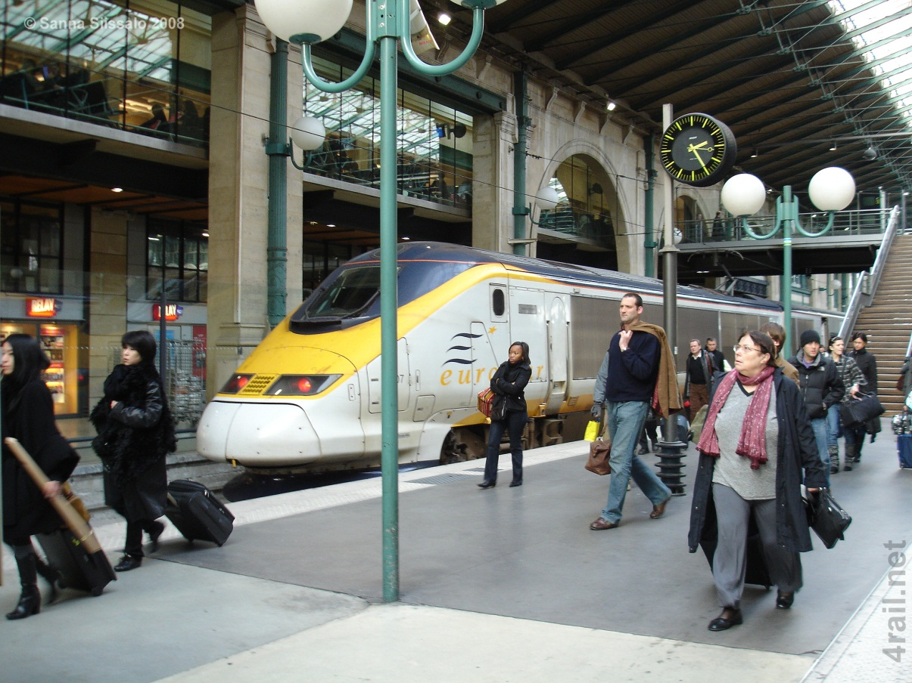
Ch. 9 Vocabulaire (pp.292-299)
un voyageur
un train
une voyageuse
le quai

Slide 40
Ch. 9 Vocabulaire (pp.292-299)
attendre
perdre patience
annoncer le départ
entendre
arriver à + infinitive
une voiture, un wagon
monter en voiture
commencer (à)
to wait (for)
to lose patience
to announce the departure
to hear
to manage to…, to succeed in...
a car, a train car
to get on/in the train
to start/begin (to)

Slide 41
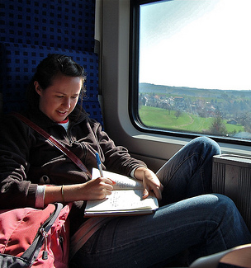
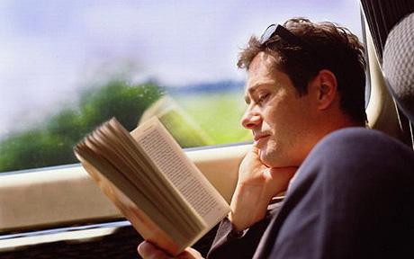
Ch. 9 Vocabulaire (pp.292-299)
lire
écrire
dire (à) –
to say/tell (to)

Slide 42
Ch. 9 Vocabulaire (pp.292-299)
un arrêt
une correspondance
descendre du train
changer de train
prochain(e)
quelques
la plupart des
depuis
sinon
a stop
a connection
to get off the train
to change trains
next
some
the majority of
since
if not

Slide 43
Ch. 9 Vocabulaire (pp.292-299)
**EXTRA**
un contrôleur
contrôler les billets
un snack-bar
assis
debout
a conductor
to check tickets
a snack bar
seated
standing

Slide 44
Traduisez:
I am waiting in line at the ticket window, but I’m starting to lose my patience.
Je fais la queue au guichet, mais je commence à perdre patience.
I would like a roundtrip ticket in second class for Avignon, please.
Je voudrais un aller-retour en seconde pour Avignon, s’il vous plaît.
The travelers are going to wait for the train on the platform.
Les voyageurs vont attendre le train sur le quai.
They’re announcing the departure of the train.
On annonce le départ du train.

Slide 45
Traduisez:
One traveler doesn’t manage to hear the announcement.
Un voyageur n’arrive pas à entendre l’annonce.
Marie is late. She is not early. She is going to miss the train.
Marie est en retard. Elle n’est pas en avance. Elle va rater le train.
The travelers are going to change trains.
Les voyageurs vont changer de train.
They have a connection in Bordeaux.
Ils ont une correspondance à Bordeaux.

Slide 46
Traduisez:
The majority of the travelers are seated.
La plupart des voyageurs sont assis.
There are some travelers standing.
Il y a quelques voyageurs debout.
Sylvain is going to read a book and write some postcards.
Sylvain va lire un livre et écrire des cartes postales.
I am going to get off at the next stop.
Je vais descendre au prochain arrêt.

Slide 47
Objectifs
In this chapter you will learn to:
check in for a flight, purchase a train ticket, and request information about arrival and departure
talk about some services aboard the plane and expressions related to train travel
talk about more activities, using –IR and –RE verbs
ask & tell which nouns people are talking about
talk about all the people/things in a group
discuss air travel in France & an interesting train trip in French-speaking Africa

Slide 48
Quel et tout (p.270)
Quel
When you want to ask “what” or “which,” use the interrogative adjective quel.
Like other adjectives, quel must agree with the noun in gender and in number.
  quel(s) – m. quel vol quels avions
  quelle(s) – f. quelle hôtesse quelles compagnies
All forms of quel are pronounced the same.

Slide 49
Quel et tout (p.270)
Tout
To express “the whole” or “the entire,” use tout(e) with the definite articles le, la, l’.
  tout le personnel
  toute la compagnie
To express “all” or “every,” use tous or toutes with the definite article les.
  tous les stewards
  toutes les hôtesses
Exemples:
  Toute la classe fait le voyage. The whole class is taking the trip.
  Tous les élèves prennent le même vol. All the students are taking the same flight.
  Il y a un vol tous les jours. There is a flight every day.

Slide 50
Les adjectifs démonstratifs (p.303)
To point out people or things, use demonstrative adjectives.
Demonstrative adjectives are words the words for…
  this
  that
  these
  those
In French, the demonstrative adjectives are as follows:
  ce this, that (m., before a consonant)
  cet this, that (m., before a vowel)
  cette this, that (f.)
  ces these, those (m./f.)

Slide 51
Les adjectifs démonstratifs (p.303)
Exemples:
ce train ces trains
cet horaire ces horaires
cette voiture ces voitures
cette annonce ces annonces
t
z
z

Slide 52
**HONORS French**
To clarify or emphasize this or these versus that or those, you can attach the following to the end of the noun:
  -ci this/these
  -là that/those
Exemples:
  Tu préfères ce train-ci ou ce train-là?
  —C’est un magazine super.
  —Ce magazine-là! Tu rigoles! Il est horrible!

Slide 53
Attention! (p.275)
Masculine nouns and adjectives ending in –al must be changed to –aux in the plural.
Exemples:
  un journal → des journaux
  un vol international → des vols internationaux
  BUT
  une ville internationale → des villes internationales (f.)

Slide 54
Some –RE Verbs (p.300)
attendre
descendre
vendre
répondre à
perdre
entendre
**HONORS French**
défendre
rendre
rendre visite à
to wait (for)
to descend, go down; to get off
to sell
to respond (to), answer
to lose
to hear
**HONORS French**
to defend
to give back, return
to visit (a person)

Slide 55
Conjugating –RE Verbs (p.300)
Two Steps to Conjugating –RE verbs:
Step 1: Drop the –re
Step 2: Add the appropriate ending
-RE Verb Endings
-s
-ons
je
nous
-s
-ez
tu
vous
—
-ent
il/elle
ils/elles

Slide 56
Conjugating –RE Verbs (p.300)
Example:
to
We
wait
for the train.
Nous
attend
re
le train.
Step 1: Drop the –re
Step 2: Add the appropriate ending
-RE Verb Endings
ons
-s
-
je
nous
tu
-s
-ez
vous
—
-ent
il/elle
ils/elles

Slide 57
Conjugating –RE Verbs (p.300)
Nous attendons le train.

Slide 58
Traduisez:
“They” sell tickets at the ticket window.
On vend des billets au guichet.
The travelers are waiting for the train on the platform.
Les voyageurs attendent le train sur le quai.
One traveler does not hear the announcement.
Un voyageur n’entend pas l’annonce.

Slide 59
Traduisez:
Y’all are getting off at the next stop.
Vous descendez au prochain arrêt.
The conductor answers my question.
Le contrôleur répond à ma question.
I’m losing patience.
Je perds patience.

Slide 60
Les verbes dire, écrire, et lire (p.306)
The conjugations of these irregular verbs are very similar.
  dire → to say, to tell
  écrire → to write
  lire → to read
dire
dis
disons
dis
dites
dit
disent
écrire
lire
écris
lis
écrivons
lisons
écris
écrivez
lis
lisez
écrit
lit
lisent
écrivent

Slide 61
Répondez en français:
Tes amis et toi, vous dites toujours des choses sérieuses?
Oui, (mes amis et moi,) nous disons toujours des choses sérieuses.
Non, nous ne disons pas de choses sérieuses.
Vous dites quelquefois des choses stupides?
Oui, nous disons des choses stupides.
Non, nous ne disons pas de choses stupides.
Vous dites des choses amusantes?
Oui, nous disons des choses amusantes.
Non, nous ne disons pas de choses amusantes.

Slide 62
Répondez en français:
Vous lisez beaucoup de livres?
Oui, nous lisons beaucoup de livres.
Non, nous ne lisons pas beaucoup de livres.
Vous lisez beaucoup de poèmes?
Oui, nous lisons beaucoup de poèmes.
Non, nous ne lisons pas beaucoup de poèmes.
Vous écrivez beaucoup de lettres?
Oui, nous écrivons beaucoup de lettres.
Non, nous n’écrivons pas beaucoup de lettres.

Slide 63
Objectifs
In this chapter you will learn to:
check in for a flight, purchase a train ticket, and request information about arrival and departure
talk about some services aboard the plane and expressions related to train travel
talk about more activities, using –IR and –RE verbs
ask & tell which nouns people are talking about
talk about all the people/things in a group
discuss air travel in France & an interesting train trip in French-speaking Africa

Slide 64
Lectures culturelles (pp.278-279)
On va en France
La classe de Mme Cadet va passer les vacances de Pâques en France.
Ils vont au comptoir d’Air France.
L’agent vérifie leurs billets et leurs passeports.
Ils passent par le contrôle de sécurité.
Après le décollage, le personnel de bord sert des boissons et un repas.
Aussi, il y a un film, mais beaucoup de personnes dorment.

Slide 65
Lectures culturelles (pp.278-279)
On va en France
Avant l’arrivée à Paris, tout le monde remplit une carte de débarquement.
Le vol atterrit à l’aéroport Charles-de-Gaulle à Roissy, un des deux aéroports de Paris.
Il faut passer au contrôle des passeports et la douane (customs).
Quarante minutes après l’atterrissage, ils sont dans l’autocar qui fait la navette entre l’aéroport et Paris.

Slide 66
Lecture supplémentaire 1 (p.280)
Le décalage horaire
Le décalage horaire, c’est la différence entre l’heure d’une ville et une autre ville.
Il y a une différence de sept heures entre St. Amant et Paris. Quand il est minuit à St. Amant, il est sept heures du matin à Paris.
Les voyageurs souffrent du décalage horaire parce que quand c’est l’heure de dormir dans une ville, c’est l’heure de travailler dans une autre.

Slide 67
Lecture supplémentaire (p.312)
La SNCF
La société nationale des chemins de fer français
En France, le service de la SNCF est excellent.
Il y a très peu de retards.

Slide 68
Connexions (p.314)
L’heure officielle
For schedules in France, the 24-hour clock is used (military time), rather than our A.M./P.M. system.
  train & avion
  le dentiste, etc.
HORAIRES |  | CONVERSATION
0.25 | zéro heure vingt-cinq | 12:25 am | minuit vingt-cinq
8.15 | huit heures quinze | 8:15 am | huit heures et quart du matin
12.00 | douze heures | 12:00 noon | midi
16.40 | seize heures quarante | 4.:40 pm | cinq heures moins vingt de l’après-midi
22.00 | ving-deux heures | 10:00 pm | dix heures du soir

Slide 69
Cultural Notes
Key things to know for the test:
Process at the airport
Main airline of France
Main airport in Paris
Les vacances de Pâques – Easter Break
Customs – la douane
Le décalage horaire
La SNCF
L’heure officielle

